Slide 1
大中票券債券市場展望雙週報
2022/12/12
Peter Tsai

Slide 2
市場回顧
最近二週，美公債10y利率走勢多已下跌為主，因經濟數據給予市場經濟衰退的預期，從而猜測聯準會升息力道不再強勢。但最新的11月美國PPI數據又給予支持FED鷹派升息的看法，美債利率從低點反彈。上週美債10y利率收在3.5783%。台灣公債利率近期受到美債走勢及10y標售結果利率偏低影響，帶動利率進一步走低。上週，10y利率收在1.31%，5y收在1.125%。

Slide 3
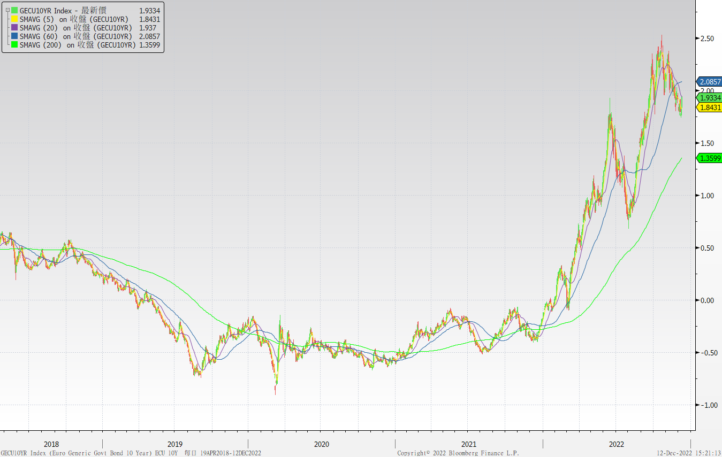
歐債十年期利率走勢圖

Slide 4
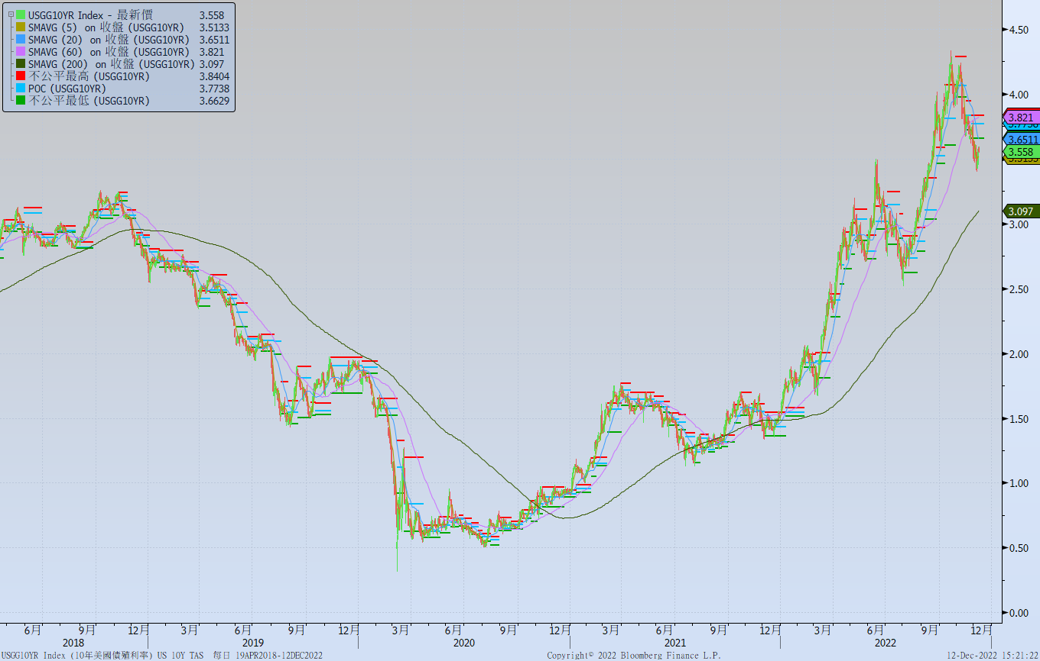
美債十年期利率走勢圖

Slide 5
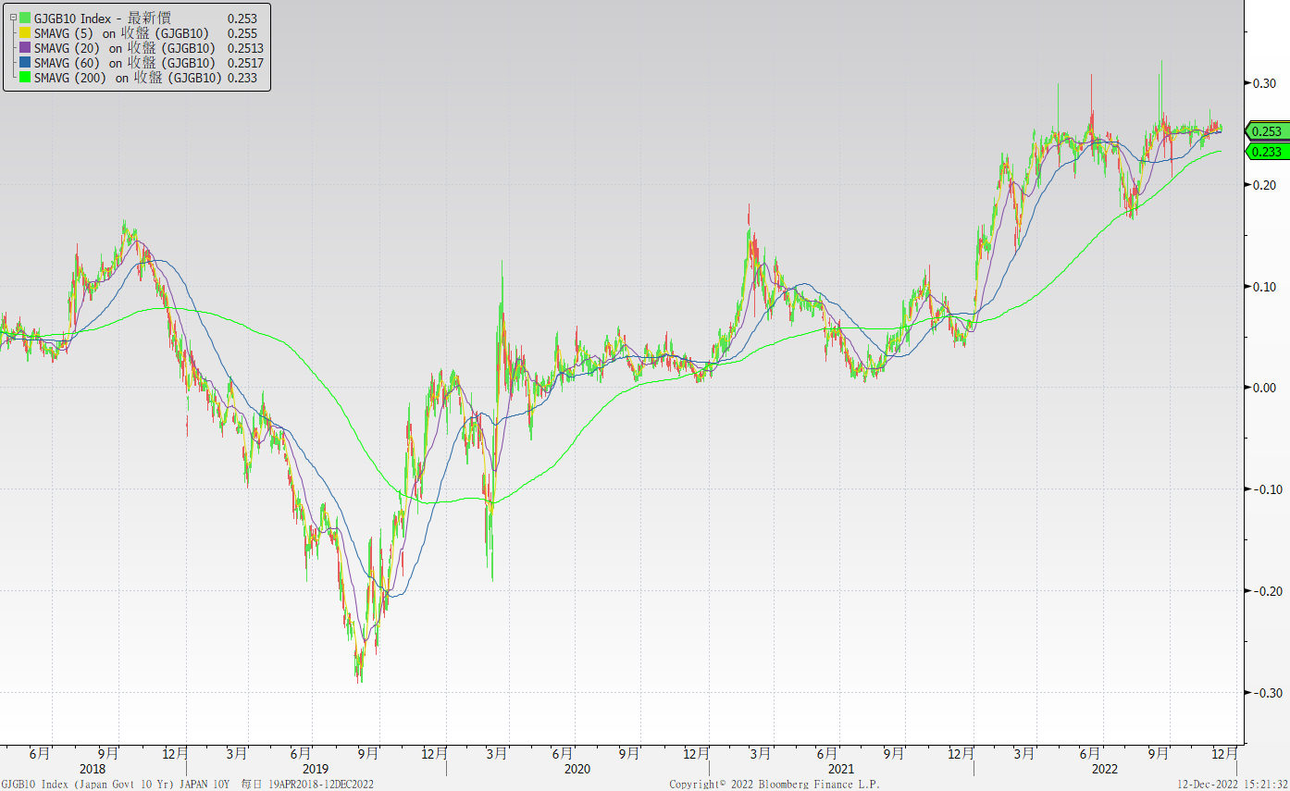
日債十年期利率走勢圖

Slide 6
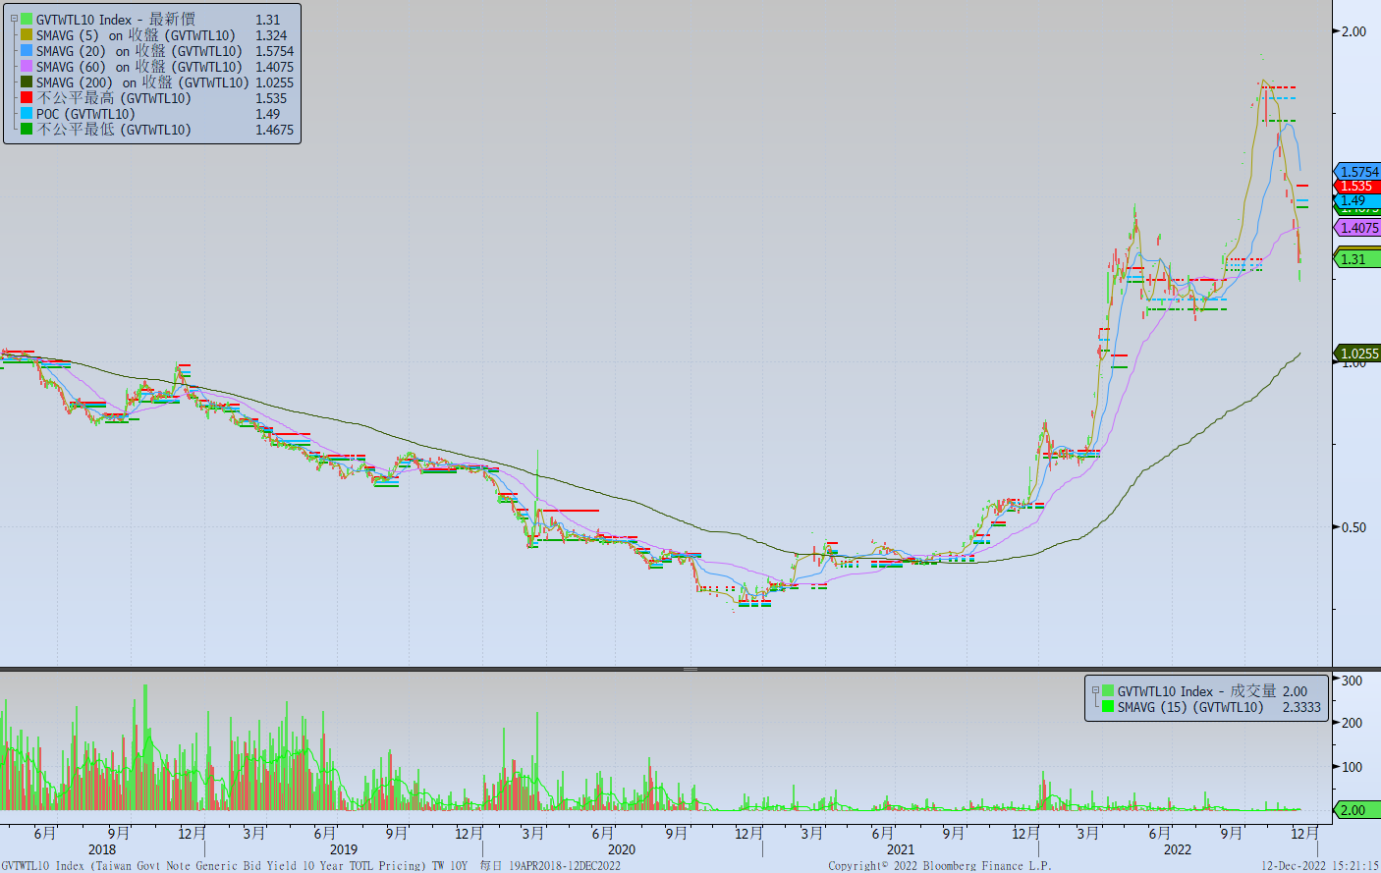
台債十年期利率走勢圖

Slide 7
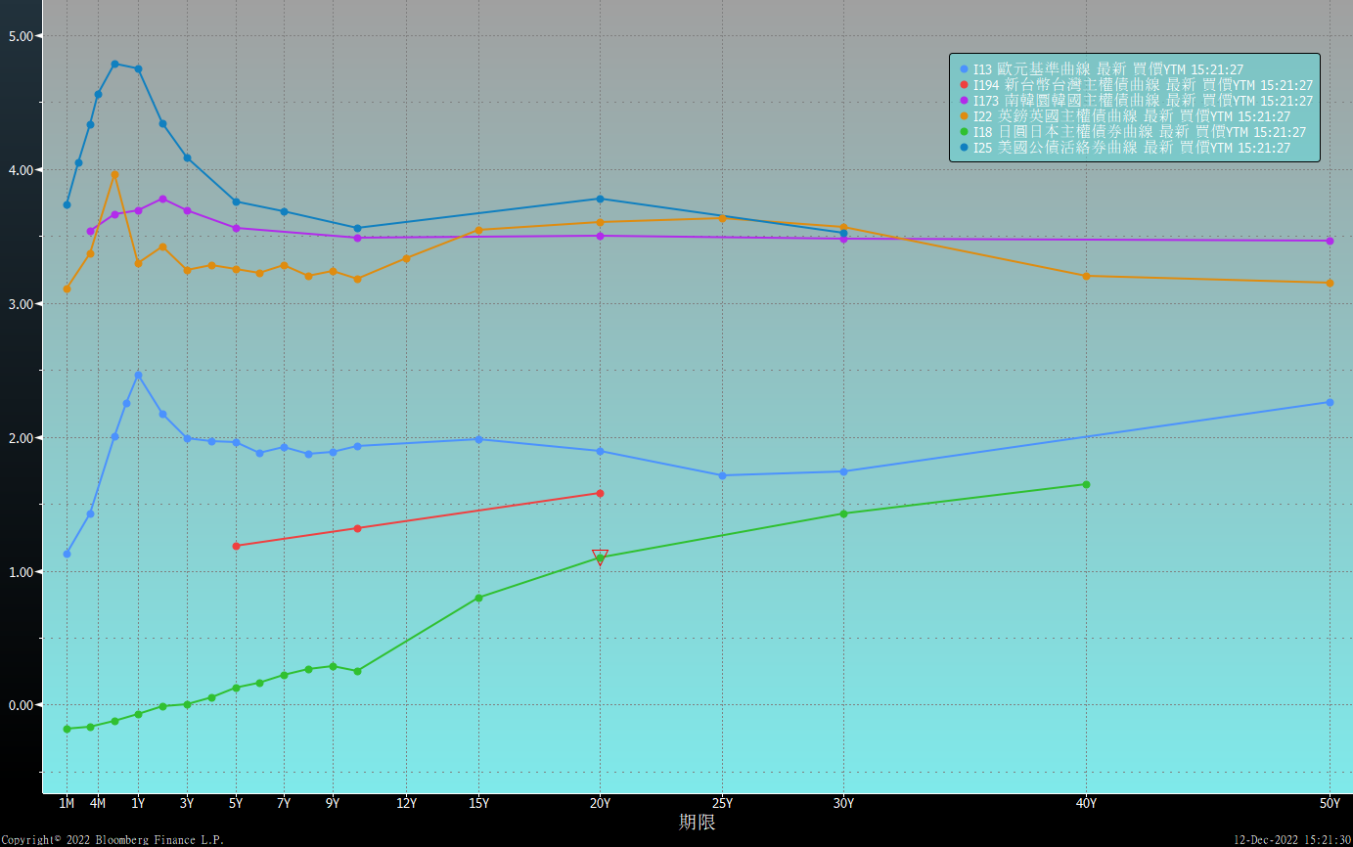
主要國家殖利率曲線

Slide 8
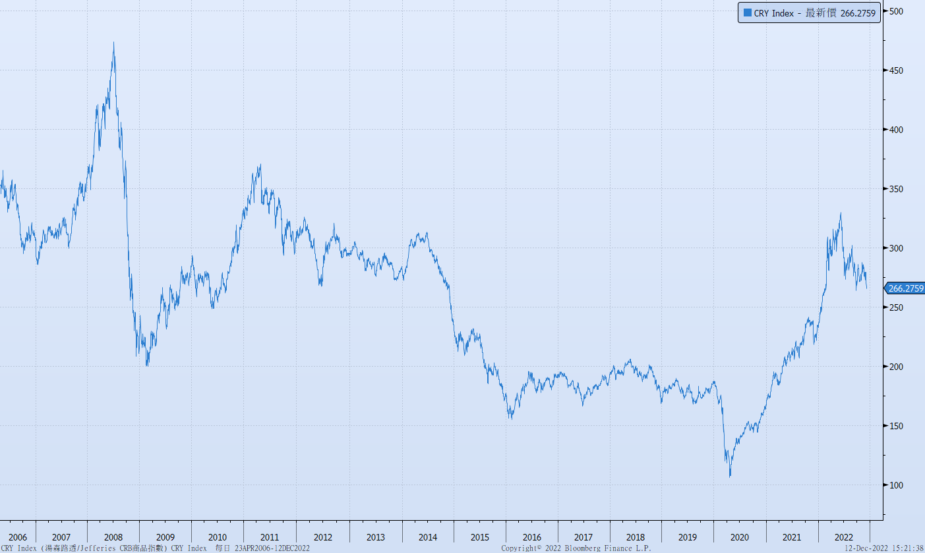
原物料指數

Slide 9
美國GDP成長率

Slide 10
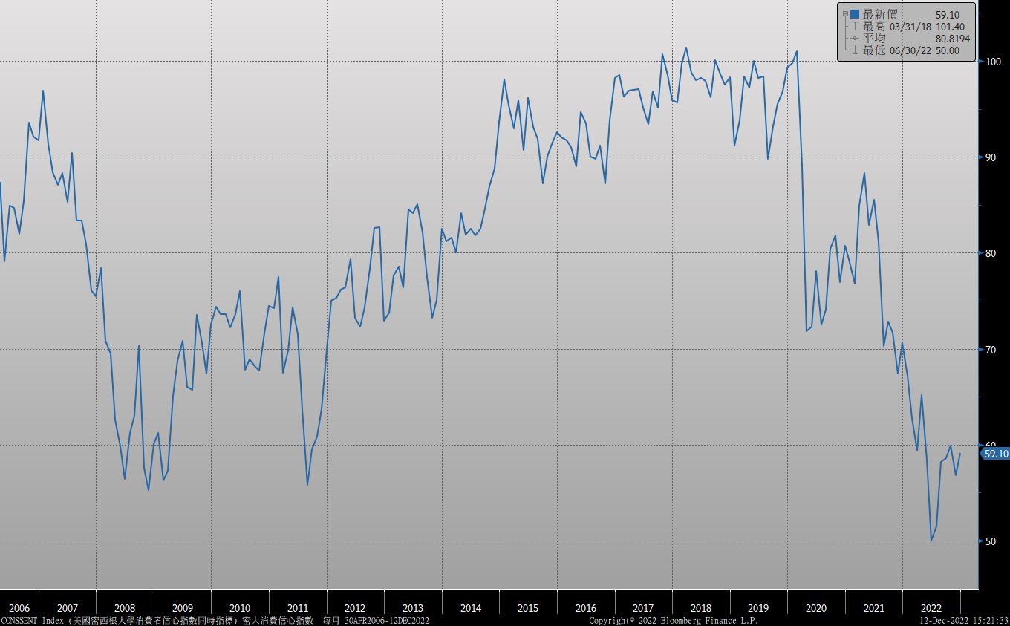
密大消費信心

Slide 11
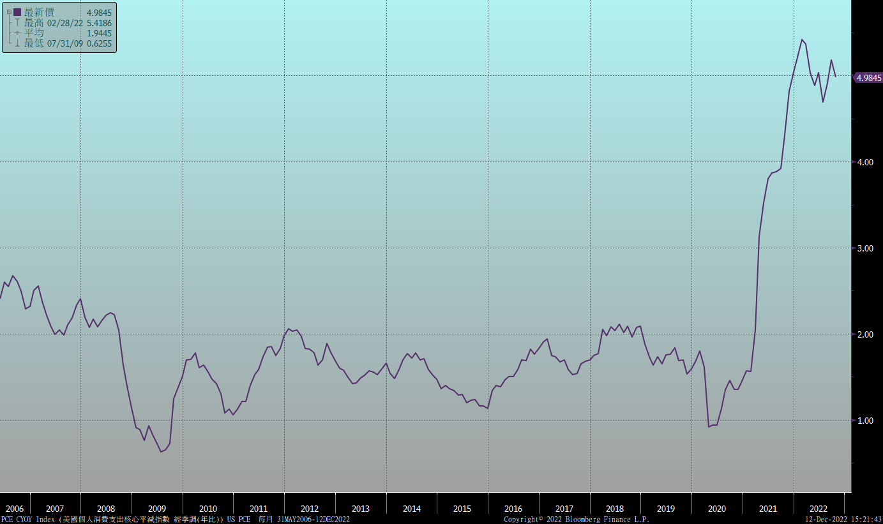
美國個人消費支出核心平減指數 經季調(年比)

Slide 12
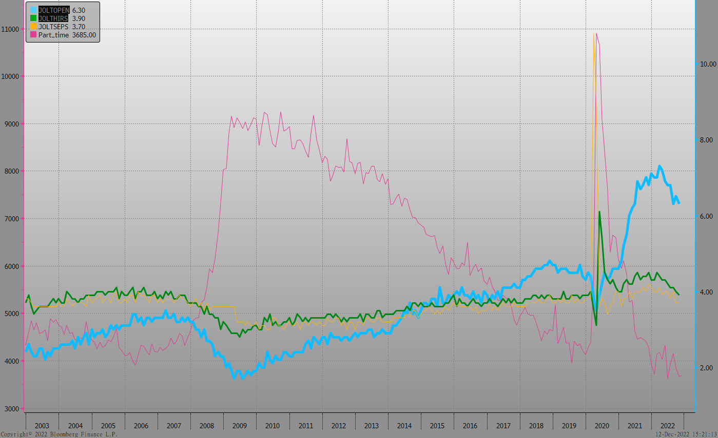
美國就業情況

Slide 13
美國非農就業人數

Slide 14
美國新屋及成屋銷售

Slide 15
ISM指數

Slide 16
LIBOR OIS

Slide 17
經濟數據預報

Slide 18
市場展望
從利率走勢看，美債10y利率月線向下而季線趨勢由向上轉為趨平，市場不斷修正對FED升息路徑的預期，但FED官方仍舊一貫的鷹派說法，預估利率有機會先上測3.8%。
經濟數據方面，即將公布德國12月ZEW數據、12月IFO企業景氣指數，美國11月新屋開工、11月CPI、11月新屋銷售與成屋銷售。目前估FED在本周將升息2碼，但對明年的升息路徑，市場看法與FED官員言論有所分歧。美債10y利率區間暫看3.50%~3.80%。台債市場，10y公債利率仍受美債影響，預估台灣央行12月僅升息半碼，市場看法轉為偏多，台債利率走勢可能整理為主。

